Slide 1
情報科学専攻
レジュメ添削ツール
川崎 優季
学生番号：5004

Slide 2
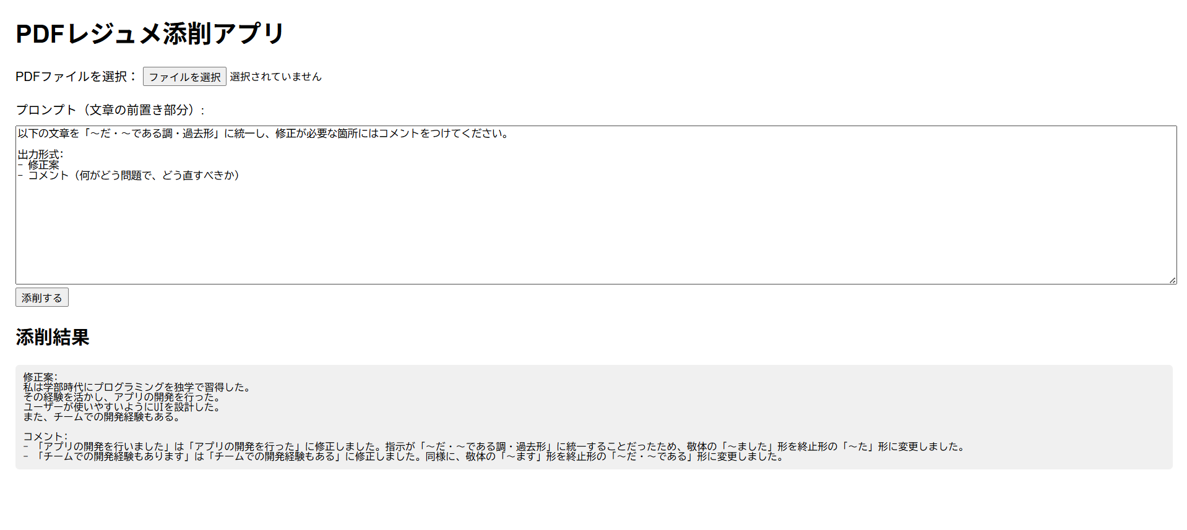
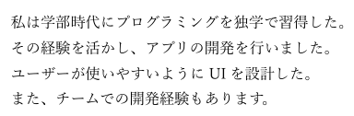
ページ下部のような修正案＋コメントが返ってくる
例⇒
＞利点
・pdfで丸投げできるので楽
・修正点を指定してやってくれる＋基本的な添削は標準で行う

